Slide 1
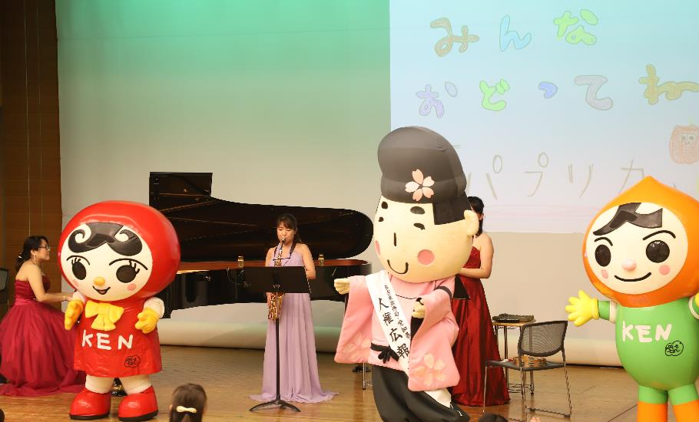
「子はかすがい、子育てはかすがい」
～人にやさしい春日井市の子育て～
春日井市
人権教育推進
実行委員会
Notes:
．春日井市実行委員会の加藤と申します。私共の委託事業についてご報告させていただきます。

Slide 2
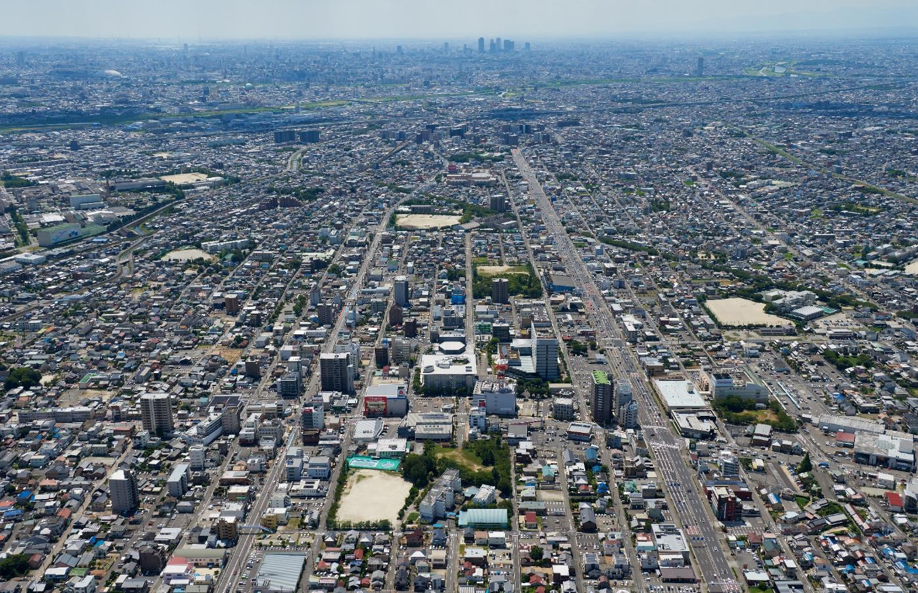
Notes:
はじめに少し、春日井市の紹介をいたします。名古屋に隣接した尾張東部に位置する春日井市は人口31万人。JR中央線をはじめとした鉄道、高速道路、国道が縦横に走り、交通網がたいへん発達しています。現在リニア新幹線の工事も進められています。

Slide 3
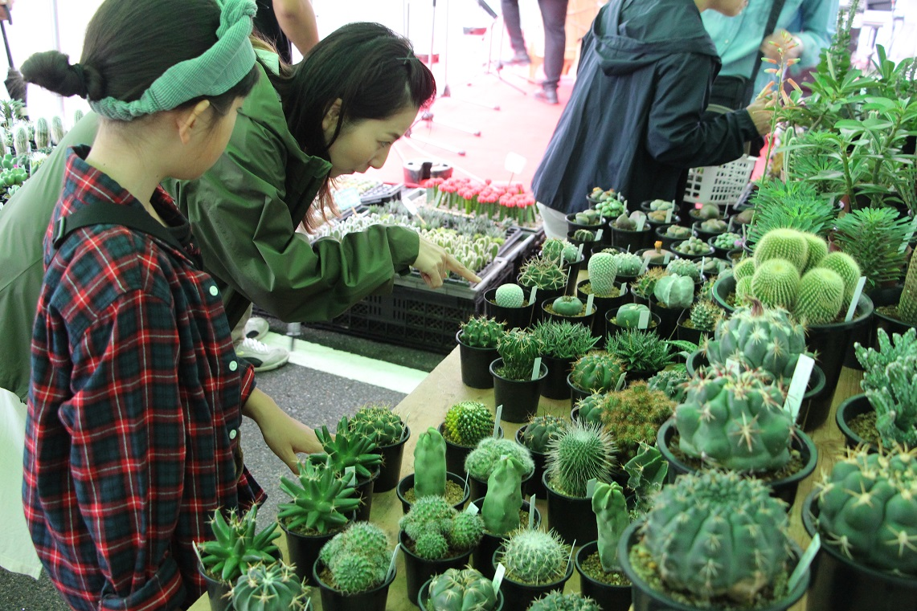

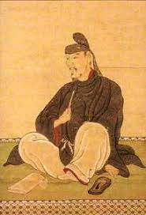

Notes:
本市は、平安時代の書家、小野道風（おののとうふう）の生誕地とされているため、「書のまち春日井」を掲げ、書道教育に力をいれています。また、実生サボテンの生産日本一としても知られています。

Slide 4
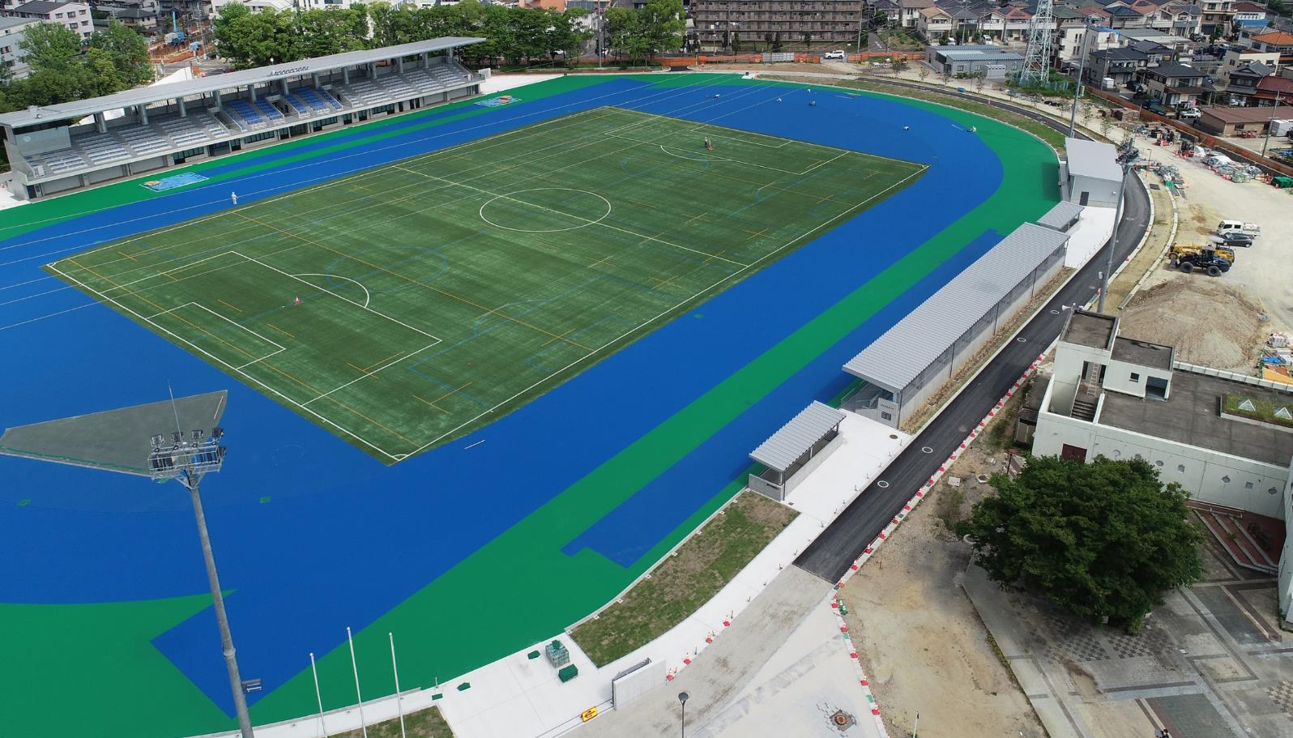
Notes:
スポーツも盛んで、このたび全天候型の400ｍトラックと人工芝のインフィールドを備えた陸上競技場「スポーレ春日井」が完成し、この8月から利用を開始したところです。

Slide 5


人権擁護委員
全国に約14,000名
イメージキャラクター
人ＫＥＮまもる君 人ＫＥＮあゆみちゃん
Notes:
それでは事業の報告に入ります。今回の委託を受け、本市としては日頃から人権問題に幅広く関わっている人権擁護委員に着目し、その活動の一環として事業に取り組むことにしました。

Slide 6
愛知県連の機構図
愛 知 県 人 権 擁 護 委 員 連 合 会
名
古
屋
人
権
擁
護
委
員
協
議
会
津
島
協
議
会
半
田
協
議
会
刈
谷
協
議
会
西
尾
協
議
会
新
城
協
議
会
春
日
井
協
議
会
一
宮
協
議
会
岡
崎
協
議
会
豊
田
協
議
会
豊
橋
協
議
会
地 区 委 員 会 （ 市 区 町 村 別 ）
Notes:
人権擁護委員は法務省が管轄する全国組織ですが、主には愛知県の連合会として活動し、人口比に応じた委員が、各市町において独自の取り組みも含めた多彩な活動を行っています。春日井市では、現在40代から70代の12名が携わっています。

Slide 7
人権擁護委員の活動
① 人権相談
② 人権侵害の被害者の救済
③ 人権啓発活動
④ ブロック研修への参加
プライバシー侵害
ＬＧＢＴＱ
差別
いじめ
ネット・ＳＮＳ
中傷
虐待
Notes:
人権に関わる問題は様々ありますが、個々の問題への傾聴と助言を柱とする人権相談の場と、広く人権への関心を高める人権教室や啓発事業が、委員活動の中心となっています。

Slide 8
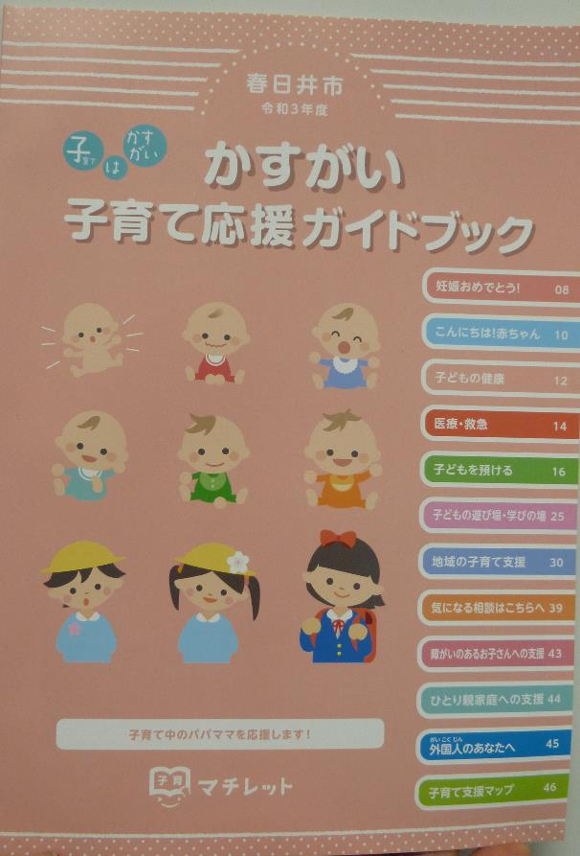
「子はかすがい、子育てはかすがい」
Notes:
今回の人権教育推進のための委託事業においては、啓発に重点を置き、その対象を子ども全般および子育て世代としました。これは、当市が平成28年に宣言した「子はかすがい、子育てはかすがい」というキャッチフレーズの元に、子育て支援に力を入れていることの一方で、この世代ならではの人権問題も多く見られるからです。

Slide 9
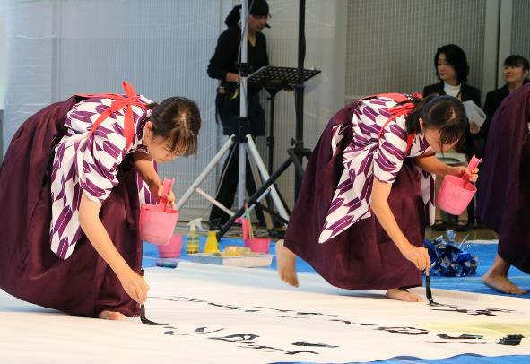
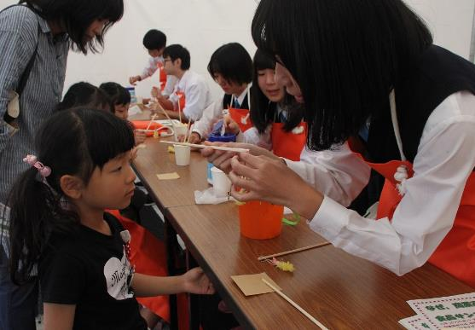
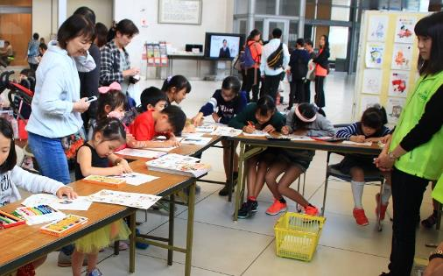
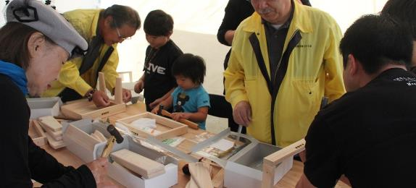
Notes:
また、事業の企画に当たっては、春日井市のもう一つの特色である、自由で、多様で、活発な多くの市民活動の存在に着目し、いくつかの市民団体の力をお借りすることにしました。

Slide 10

人にやさしい
Notes:
テーマには、人権を尊重する意識をわかりやすく示す言葉として「人にやさしい」を掲げ、子どもの成長をやさしく育む春日井市の子育て支援につなぐ実践を目指しました。

Slide 11
事業の概要
１ 人にやさしいコンサート（親子）
２ 人にやさしい「消費者の知恵」講座（小中学生）
３ 人権週間にちなんだ人権講話（高校生）
４ 人権週間にちなんだ啓発イベント（一般）
５ 人権教室の見直し（幼児・小学生）
Notes:
昨年は、年頭から始まった未曾有のコロナ禍の中ではありましたが、事業を開催した9月から12月の初めまでは、感染もやや小康状態であったため、ほとんどの事業を実施することができました。それでは、個々の事業の概要をご報告いたします。

Slide 12
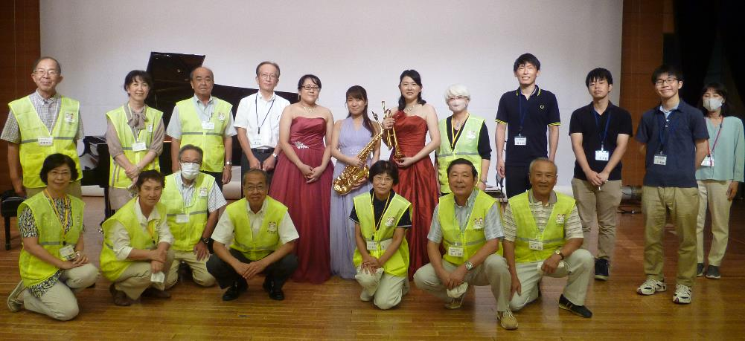
９月１０日
人にやさしい０歳からの
親子ではじめてコンサート
Notes:
まず初めに９月10日、春日井市役所に隣接する小ホールにて、「人にやさしい ０歳からの親子ではじめてコンサート」を開催しました。

Slide 13
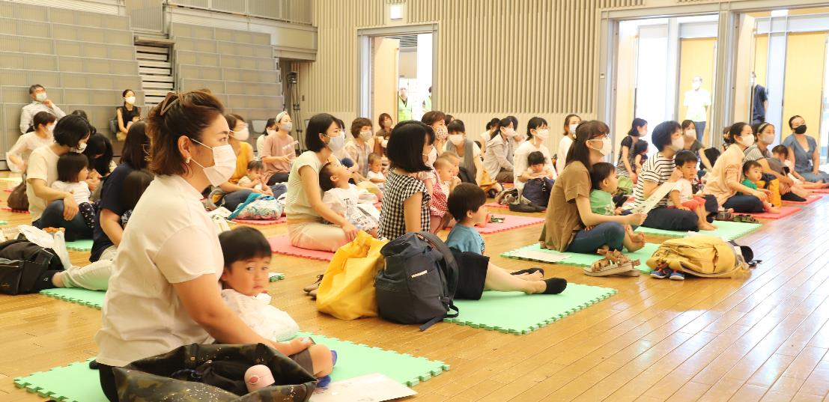
Notes:
参加は、定員を50%に制限した上で事前申込み制とし、親子45組100名でした。
当日は、保護者の皆さんには受付にて検温とアルコール消毒に協力していただき、マスクの着用をお願いしました。

Slide 14
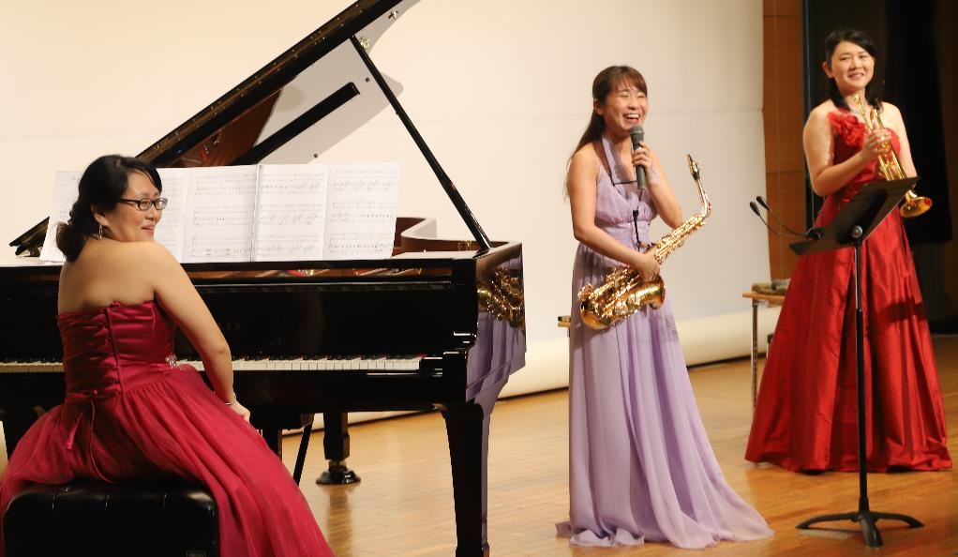
Notes:
コンサートは春日井市出身の管弦アンサンブル、カラーズのメンバーにより、乳幼児向けの童謡メドレーをはじめ親子で楽しめる楽曲、また皆さんになじみのあるクラシックやポピュラーの名曲などを演奏していただきました。

Slide 15
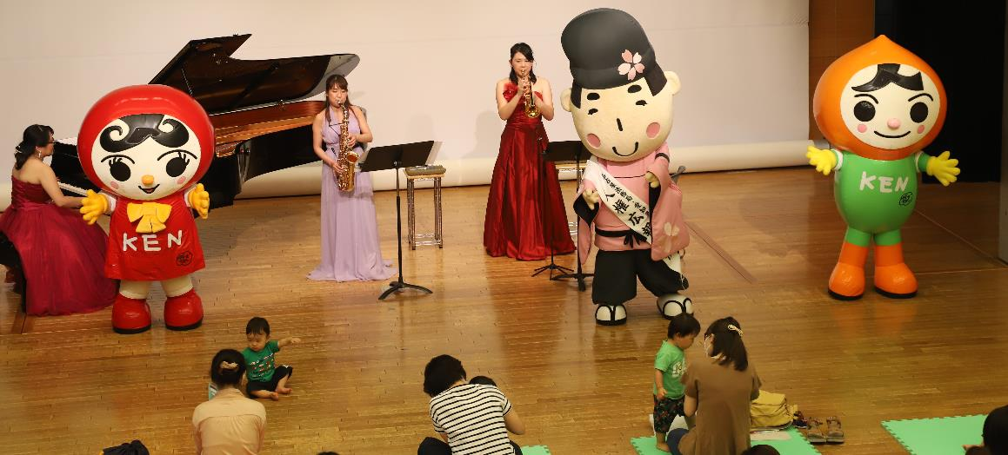
Notes:
最後は、人権キャラクターや、この日、人権広報大使に委嘱された春日井市のマスコット「道風くん」も加わって、「世界に一つだけの花」を大合唱しました。

Slide 16
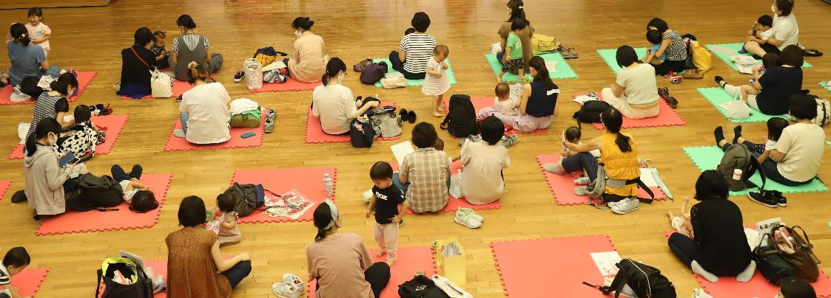
Notes:
子育て中の皆さんには、ひとときの安らぎを感じていただくとともに、人権について、考えるきっかけを持っていただけたかと思います。

Slide 17
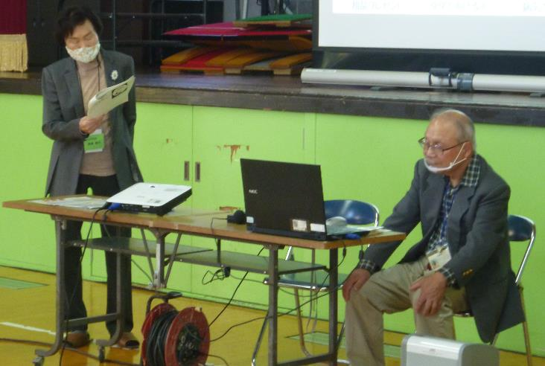
１０月２０日
人にやさしい消費者の知恵講座
Notes:
続いて10月20日、春日井市立尾東小学校・中学校の15名の児童生徒を対象に、消費生活啓発団体として活動している、わかばの会のみなさんによる「人にやさしい消費者の知恵講座」を開催しました

Slide 18
愛知学園ってどんな施設？
小学校４年生から中学校3年生までの児童が、職員の支援を受けながら、学力の向上、基本的な生活習慣の習得、信頼に基づく人間関係の構築などを目指して、概ね1年間の規則正しい集団生活を送りながら自分の将来についてじっくり考えるための児童自立支援施設である。
出典：愛知学園資料
Notes:
尾東小中学校は、児童自立支援施設である県立愛知学園内に、2018年に開校した学校です。春日井市立ではありますが、対象は県全域となっています。おもに家庭環境に問題を抱えた児童生徒が、学力の向上や基本的な生活習慣の習得、信頼に基づく人間関係の構築などをめざして、規則正しい集団生活を送りながら通っています。

Slide 19
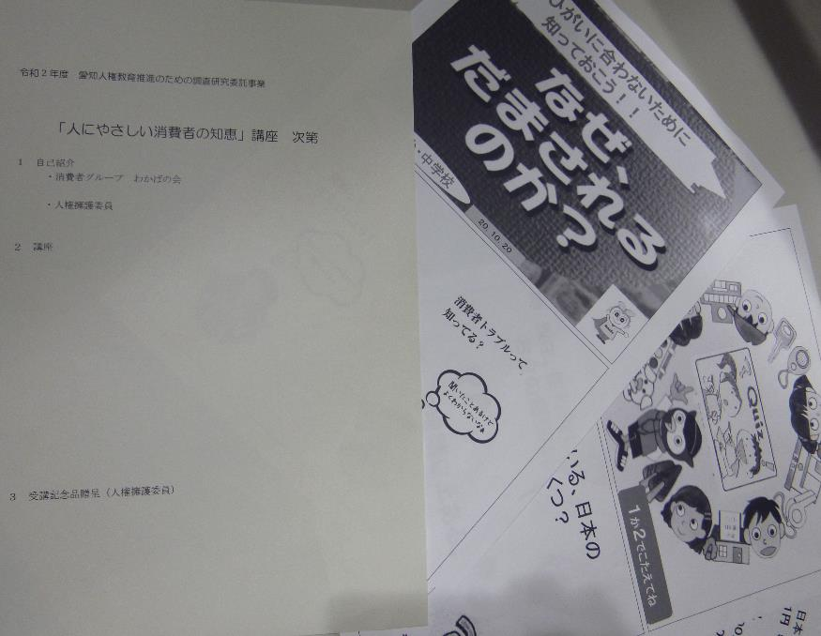
Notes:
児童、生徒らが今後、ネットやスマホでの悪質サイトや、キャッチセールス、にせ電話詐欺などの被害にあわないよう、「契約とは何か」をわかりやすく説明して、だまされないための知恵を学んでもらいました。

Slide 20
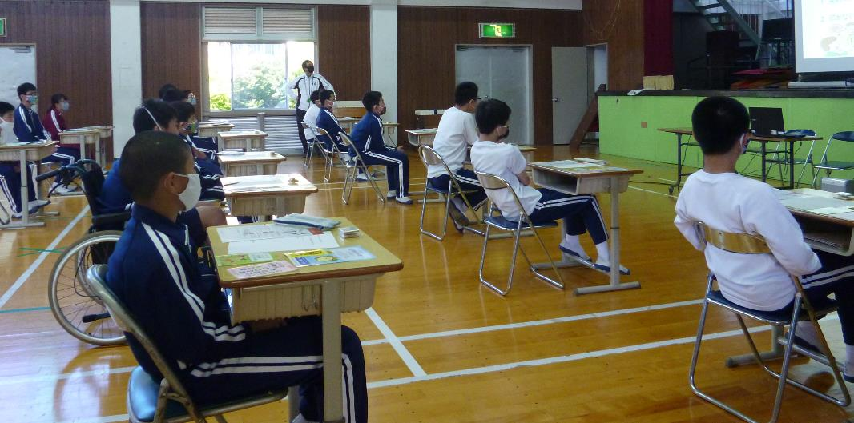
Notes:
後日、学校の進路指導の先生より、「普段の生活では、愛知学園職員と尾東小中職員としか接する機会がない児童生徒にとって、貴重な体験になりました。」とのお手紙と共に、児童生徒からの感想文が送られてきました。一部を紹介します。

Slide 21
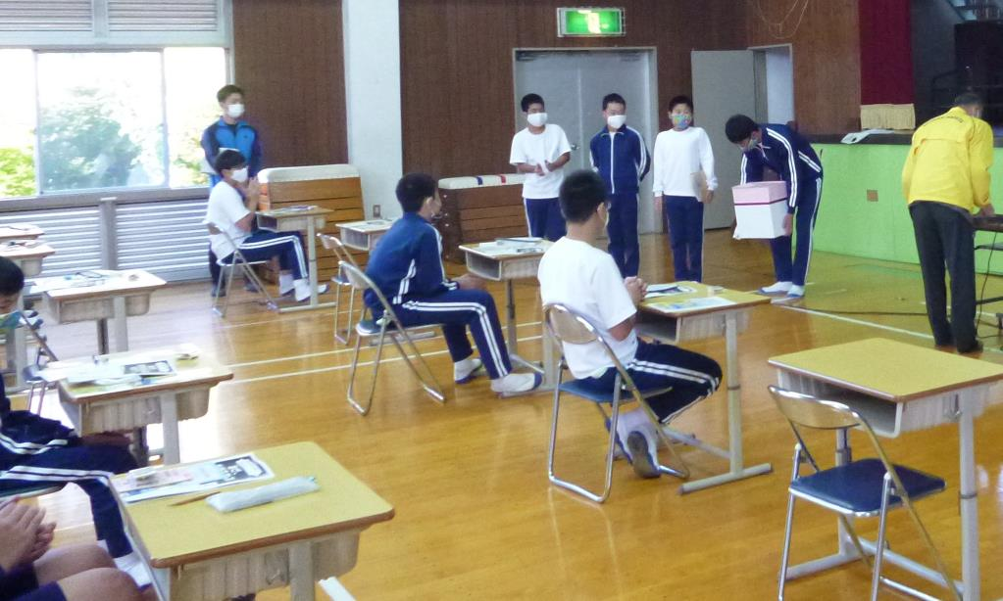
Notes:
「ネットなど楽しいものには裏があると学びました。契約はお金がからんでくるもので、友達との約束は契約ではないことを知りました。」「変なメールが届いたら、すぐに返事をせずに、大人の人に相談したいです。」「サインや印鑑は、そう簡単に押さずに、きちんと考えてやりたいです。」など、講座の目的をよく理解してくれました。 そして改めて、どんな状況の中でも、一人ひとりの子どもは大切にされなければならないということを、強く感じました。

Slide 22
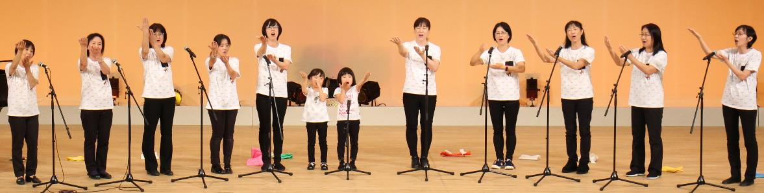
１２月６日
人にやさしい０歳からの
親子で楽しむ合唱コンサート
Notes:
続いて12月6日、春日井市役所内の大会議室にて「人にやさしい 0歳からの親子で楽しむ合唱コンサート」を開催しました。出演は、結成されて32年、数多くの心あたたまるステージを繰り広げてきた「右高ファミリーとおともだち」の皆さんです。

Slide 23
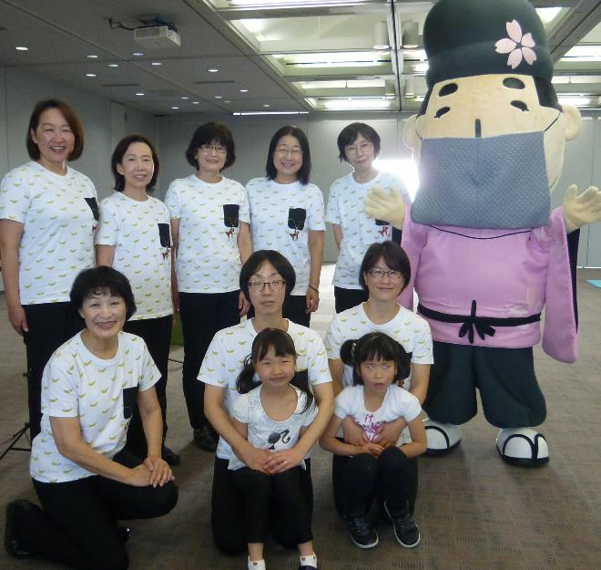
Notes:
これは当初は、毎年人権週間に大規模商業施設で行っている啓発活動でのイベントとして企画しましたが、コロナ禍の中、屋外でのイベントはやめて、屋内コンサートに変更したものです。

Slide 24
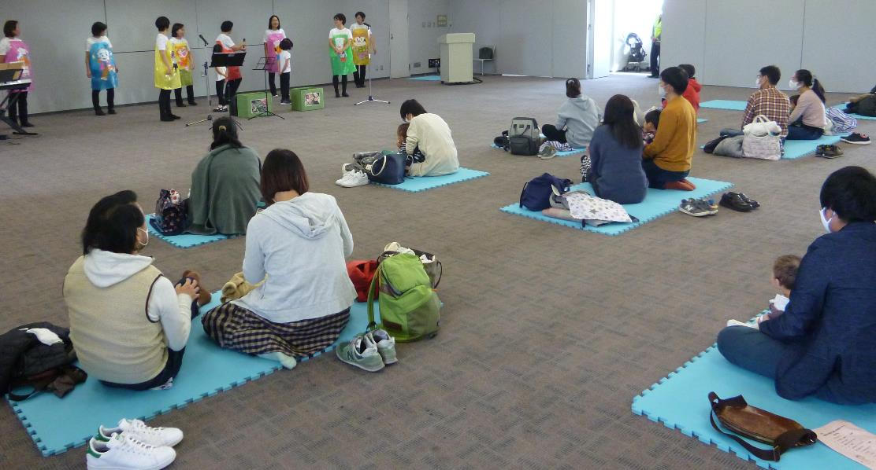
Notes:
会場は、十分な間隔を保つなどの対策を行うとともに、先のコンサートでも喜ばれた、親子マット席、ベビーカー置き場、授乳コーナーを設け、人権に関するアンケートにも協力していただきました。

Slide 25
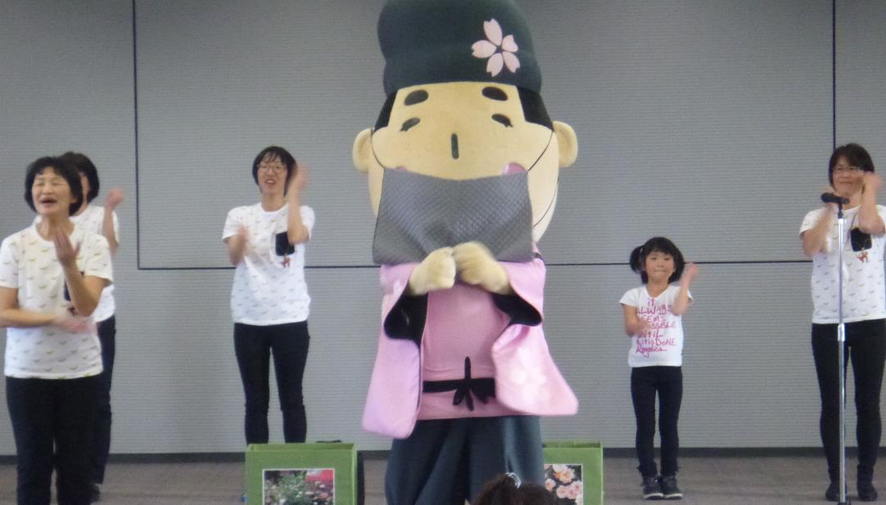
Notes:
コンサートは、わらべ歌や童謡などに手遊びや手話を取り入れた合唱や、アニメソングのダンス、手作り楽器での合奏など、様々な音楽体験を通した親子のふれあいがたくさんありました。、参加者の皆さんには楽しいひとときを過ごしていただけたと思います。

Slide 26

第72回人権週間
令和２年
12月4日
～
12月10日
Notes:
また、12月4日から10日までの「人権週間」にちなんだ開催でもあり、皆さんに「人権って何だろう」との思いを巡らせていただきました。

Slide 27
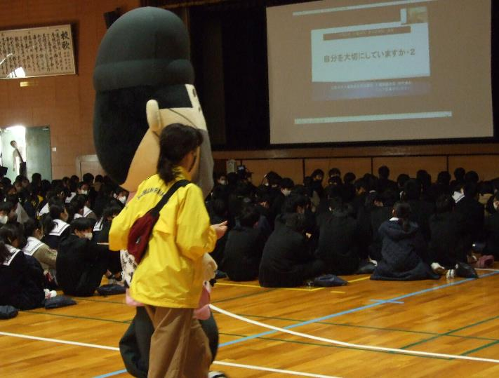
１２月７日
人権講話「自分を大切にしていますか」
Notes:
翌日の12月7日、県立春日井高校の１・２年生を対象に、元人権擁護委員の神戸康彦氏による、「自分を大切にしていますか」をテーマにした人権講話を開催しました。

Slide 28
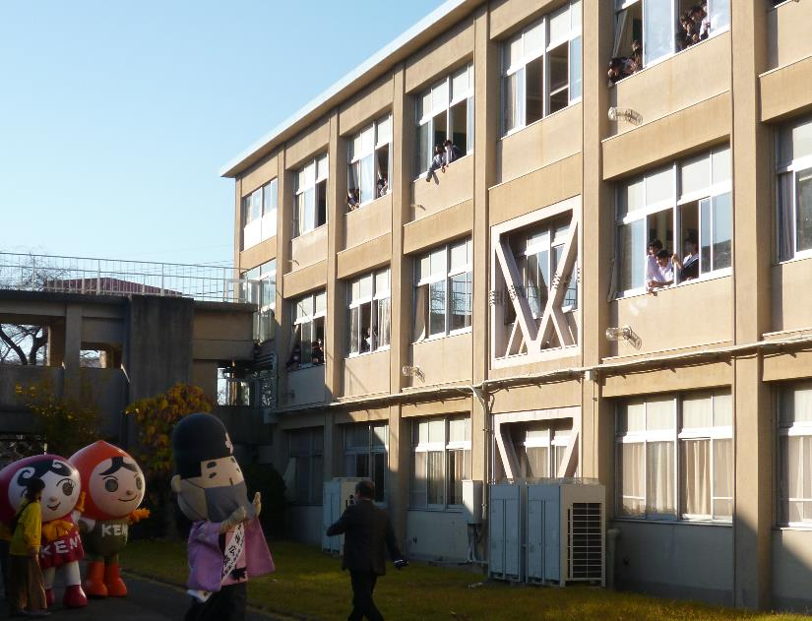
Notes:
コロナ禍の状況に配慮して、事前に収録したDVDを、1年生は、各教室で

Slide 29
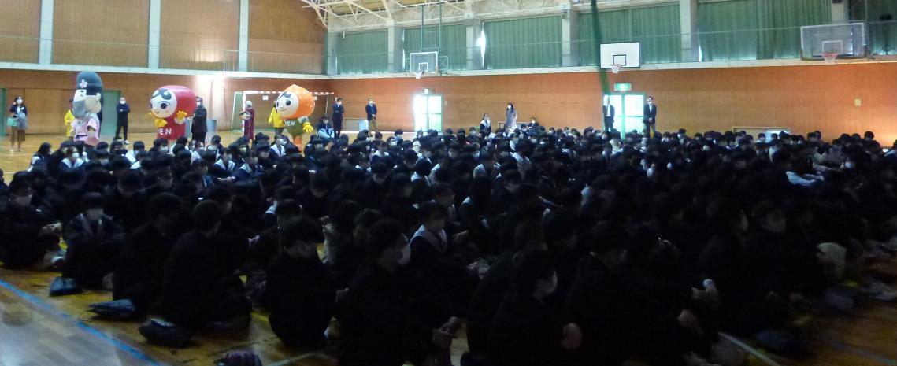
Notes:
2年生は体育館で、それぞれ視聴する方法をとりました。

Slide 30
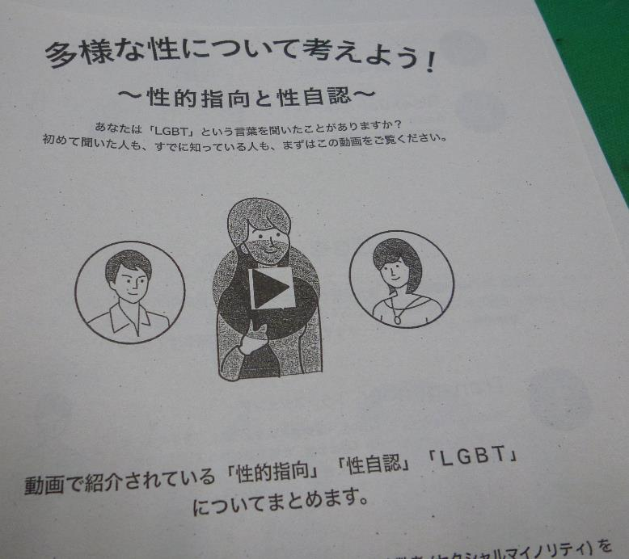
Notes:
3年生の皆さんは、2年前に同様の講話を聞いているので、今回は、事前に配布したLGBT「多様な性について考えよう」の資料と動画にもとづき、教室での自習としました。

Slide 31
人権とは
誰もが人間らしく幸せに生きていくための権利
人権意識を高めるためには
自分の気持ちに目を向け、自己表現ができる
ようにする
☆ 自分も相手も大切にするが、自分を
後回しにしない
☆ NOと言いたいときにNOと言う
Notes:
講話を通じて、「人権意識を高めるためには、自分の気持ちに目を向け、自己表現ができるようにすること」そのためには、「自分も相手も大切にするが、自分を後回しにしない。NOと言いたいときにはNOと言う。」を提示し、

Slide 32
自分の気持ちがわかり表現できると
自分に優しくなれる
⇩
人にも優しく思いやりをもって接することが
できる
⇩
人権感覚が育まれる
自分の気持ちにまっすぐに向き合おう！
Notes:
「自分の気持ちにまっすぐ向き合うことで、自分にも人にも優しく思いやりを持つことができて、人権感覚が育まれる」ということを、いくつかの発問を投げかけながら、高校生の皆さんには丁寧に考えてもらいました。

Slide 33
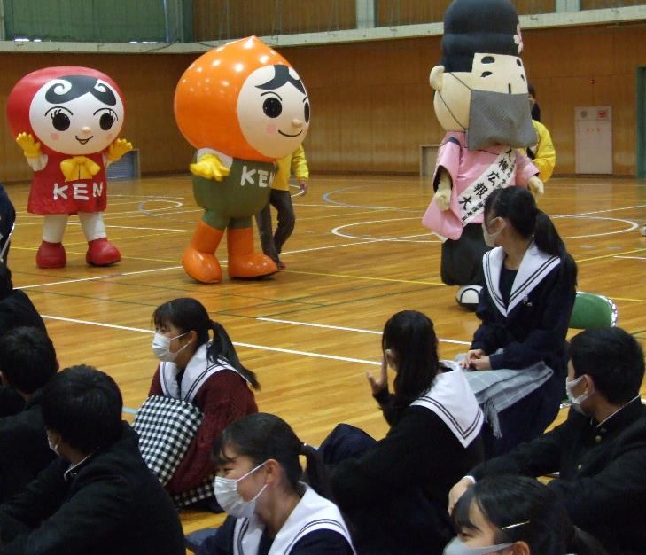
Notes:
今回も、人権広報大使の道風くんや人ケンまもるくん、人ケンあゆみちゃんが体育館や校庭に出没したので、生徒の皆さんは大喜びでした。

Slide 34
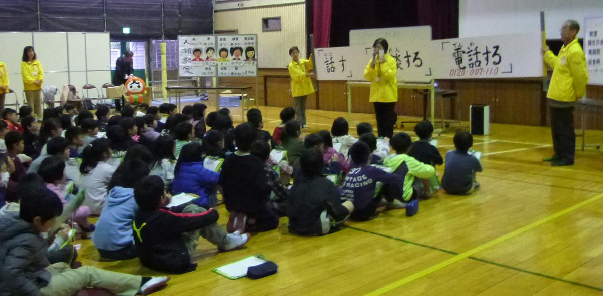
Notes:
最後に、人権教室の見直しについて報告いたします。春日井市では毎年6月に幼稚園・保育園、11月に小学校で人権教室を実施していますが、昨年度はコロナ禍のため、共に実施を見合わせました。これまで長い間、同じ教材を使用してきて、いくつかの課題も見受けられましたので、この機会に幼稚園・保育園、小学校とも、人権教室の内容について見直すことにしました。

Slide 35
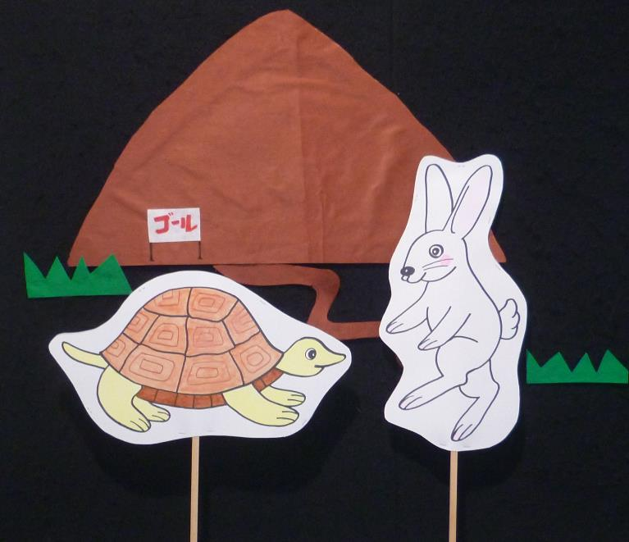
その後のうさぎとかめ
Notes:
幼稚園・保育園は年長児を対象に行っていますが、新たな教材として「その後のうさぎとかめ」を取り入れました。「思いやり」や「友達と仲良くする」というテーマのもと、人権キャラクターの会話やペープサートで園児とやりとりしながら進めます。本年6月の実施を目指して脚本や小道具などを作成しましたが、残念ながら次年度に延期となりました。

Slide 36
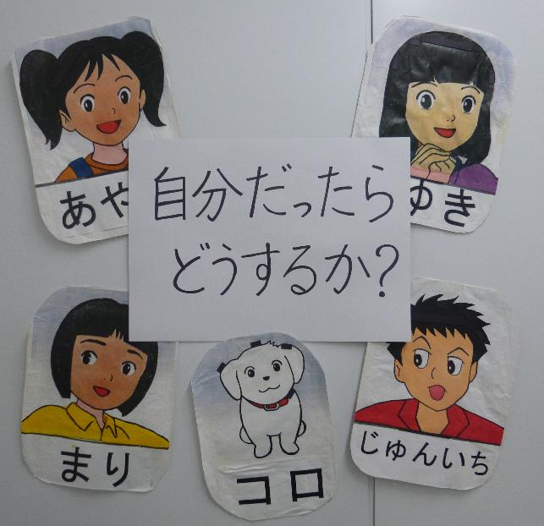
教材「プレゼント」 テーマはいじめ
Notes:
4年生を対象とした人権教室は、これまでと同じ、「プレゼント」という題の、いじめをテーマにしたDVDを使うことにしました。今までは体育館に全員を集めての指導でしたが、児童の集中力を高めるため、学級単位での指導に切り替えました。「自分だったらどうするか」を考える場面を大切にし、教材のねらいに迫れるよう発問などを工夫して、準備しているところです。

Slide 37
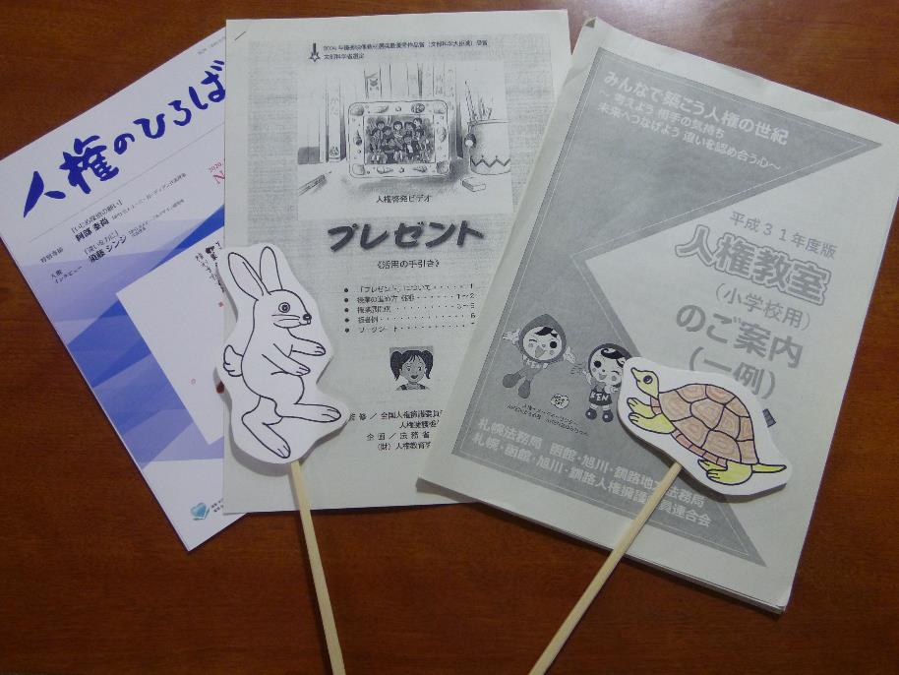
Notes:
人権教室は、人権擁護委員にとって、子どもたちと直接対面して行える要の活動です。教材や指導方法を変えるということは、なかなか難しいことでしたが、北海道法務局の取り組みや、県法務局での「子ども人権委員会」、さらには近隣の市町村からの貴重な情報や資料を、たくさん参考にさせていただきました。

Slide 38

命はたいせつ
違いを認める
自分も相手も大切に
Notes:
今後も「命は大切」「互いの違いを認める」「自分や友達の良いところを見つけて、自分も相手も大切にする」という人権教育の根幹を見つめながら、子どもたちの心に響く指導の在り方を模索していきたいと思います。

Slide 39
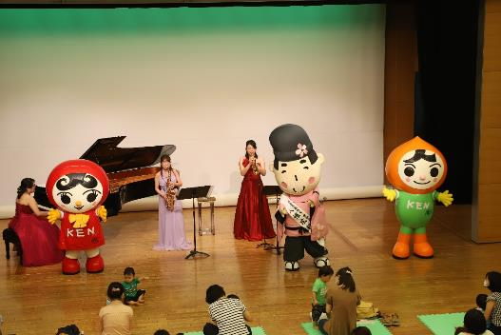
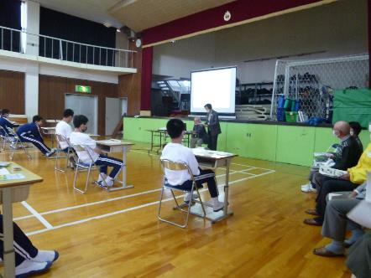
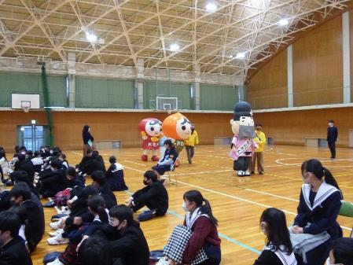

Notes:
以上、春日井市の取組みについて、ご報告させていただきました。今回対象とした子ども全般や子育て世代は、アンケートの結果を見ると、人権への関心はまだまだ高いとは言えないようですが、事業を通して、個々に内在する人権意識を少しでも呼び覚ますことが出来たのではないかと感じています。

Slide 40
お互いを知る
思いやる
学ぶ
人権意識
人権尊重
認め合う
やさしくする
人を育む
地道な活動
Notes:
また、市民団体と人権擁護委員とが、「子育て支援」をキーワードにした事業を共に実施できたことで、双方がお互いの活動をより深く知ることができました。さらに「人にやさしい子育てのまちは、人権尊重のまちである」との認識を、改めて持つことができました。子どもたちの健やかな成長への支援を主体に、これからも、地元での地道な活動を継続していきたいと思います。

Slide 41

ご清聴、ありがとうございました。
Notes:
これで発表を終わります。ご清聴、ありがとうございました。

